Slide 1
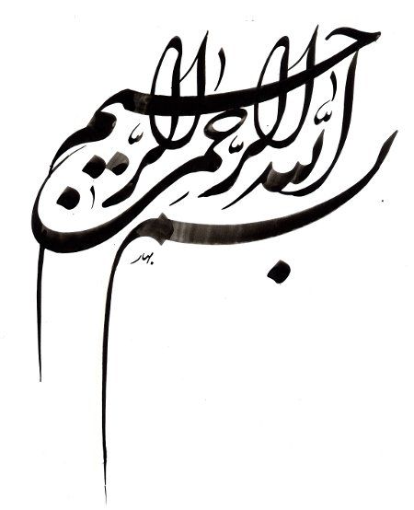

Slide 2
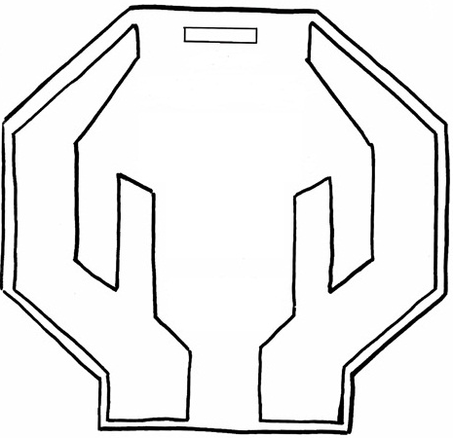
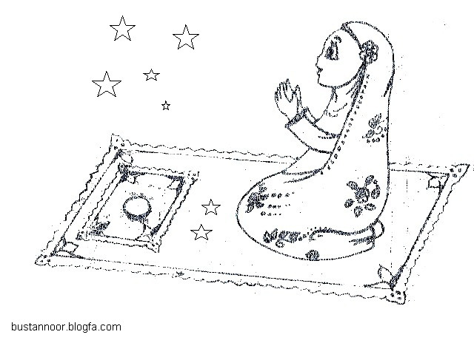
صدقه
نماز
و

Slide 3
آیه:
إِنَّ الصَّلاةَ تَنْهَى‏ عَنِ الْفَحْشَآءِ وَالْمُنكَرِ (عنکبوت-آیه45)
همانا نماز (انسان را) از فحشا و منكر باز می‌دارد
حدیث:
رسول اكرم صلى الله عليه و آله:
اَلصَّلاةُ مِفتاحُ كُلِّ خَيرٍ؛
نماز كليد همه خوبی هاست
الفردوس، ج 2، ص 404، ح 3796

Slide 4
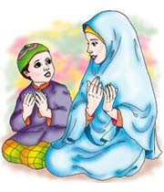
شعر کودکانه
نماز
وقتی نماز می‌خونم
انگار تو آسمونم
من از زمین جدایم
پیش فرشته‌هایم
دستای من تو دستشون
پر می زنم به آسمون
من با اونا می رم بالا
می چینم از ستاره ها
ستاره از دستای من دوباره
پُر می‌شه جانمازم از ستاره
ستاره های رحمت الهی
میدن به تو اگه تو هم بخواهی
به شرطی که نمازتو بخونی
ترک نکنی قدرشو خوب بدونی

Slide 5
آیه:
وَأَمَّا السَّائِلَ فَلَا تَنْهَرْ( ضحی آیه 10)
فقیر را نا امید بر نگردان(و با او مهربان باش)
حدیث:
امام على عليه ‏السلام:
صدقه، نزد خداوند بارور مى‏شود

Slide 6
شعر کودکانه
گفت به پیامبرما خدای خوب و دانا
بگو تو به آدما تو هر کجای دنیا
اگر فقیری دیدن یا صداش رو شنیدن
بی اعتنا نباشن از بدی ها جدا شن
به حرف شیطون نکنن فقیر رو بیرون نکنن
کمک کنن زود به اون باشن با اون مهربون
از چیزایی که دارن به اون فقیر هم بدن
تا نمونه تو دنیا گرسنه و بی غذا
این کار، خوب و زیباست گفته قرآن ماست

